Slide 1
Week 5/Session 6
5 Masakan Otentik Indonesia
Indonesian Cuisine

Slide 2
Learning Objectives
Setelah mempelajari materi ini mahasiswa diharapkan dapat menjelaskan tentang:
LO1: Mahasiswa dapat mengindentifikasi peralatan tradisional dan bumbu yang dipakai.
LO2: Dapat mengaplikasikan memasak makanan tradisional Indonesia dan macam-macam hidangan khas Indonesia.

Slide 3
Kementrian Pariwisata menetapkan 5 kuliner favorit sebagai makanan nasional
Nasi Goreng
Rendang
Soto
Sate
Gado Gado

Slide 4
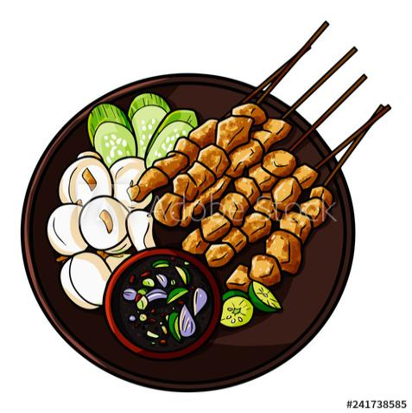
S A T E

Slide 5
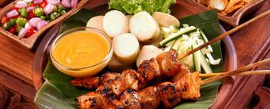
Sate
Sate adalah makanan yang terbuat dari potongan daging yang ditusuk dengan lidi atau bambu lalu dimasak dengan cara dibakar diatas arang

Slide 6
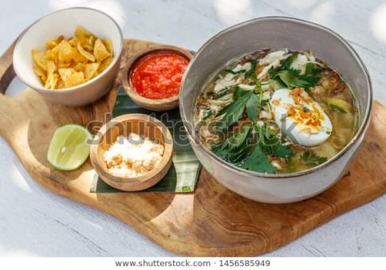
SOTO

Slide 7
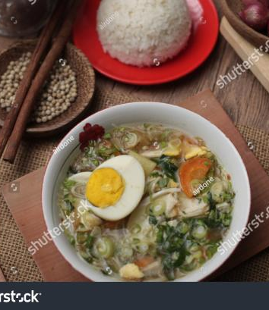
SOTO
Soto adalah soup tradisional Indonesia yang berbahan dasar kaldu daging atau ayam.
Nama lain dari soto yaitu sroto, tauto atau coto.
Soto terdapat di berbagai wilayah Indonesia.
Beda daerah, beda pula jenis soto nya.

Slide 8
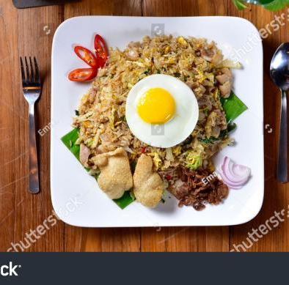
NASI GORENG
Hidangan nasi yang telah dimasak dan biasanya dicampur dengan bahan bahan lain seperti telur, ayam atau daging serta sayur-sayuran.

Slide 9
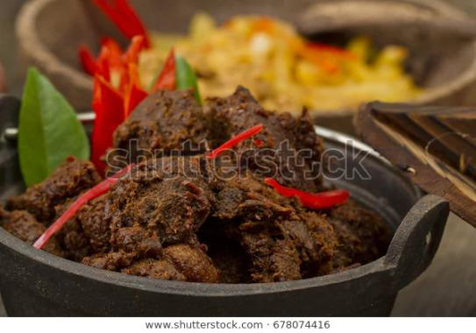
RENDANG

Slide 10
Rendang
Salah satu makanan terenak di dunia versi CNN adalah Rendang
Rendang terbuat dari daging sapi dan dimasak bersama santan serta bumbu yang lain hingga santan kering dan meninggalkan sisa bumbu dan santan yang sudah kering dan biasaanya berwarna kehitaman.
Rendang adalah makanan khas dari Sumatera Barat.

Slide 11
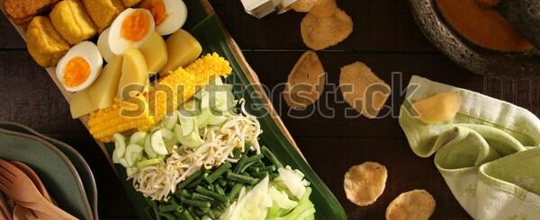
Gado - Gado

Slide 12
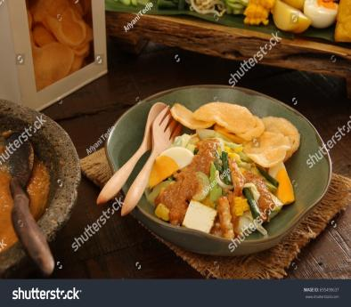
Gado Gado
Gado gado adalah makanan yang terdiri atas sayuran yang direbus kemudian dicampur dengan bumbu kacang, Sebagai pelengkapnya biasa ditambahkan telur rebus, emping atau kerupuk dan ditaburi bawang goreng.
Saat penyajian gado gado biasanya disajikan dengan lontong.

Slide 13


Slide 14
Dapur Indonesia 300 resep makanan populer nusantara Yasa Boga (2014). Cetakan ke tiga Mei 2016. Gramedia. Jakarta. ISBN: 978-602-03-0813-5
Flavors of Indonesia, William Wongso, Cetakan Pertama 2016. BAB Publishing. ISBN 978-979-8926-32-7
Gardjito.M, (2016) Profil Struktur, Bumbu dan Bahan dalam Kuliner Indonesia. Gadjah Mada University Press. ISBN: 978-602-386-164-4

